Slide 1
FABRICA DE POSTES DE HORMIGON

Slide 2

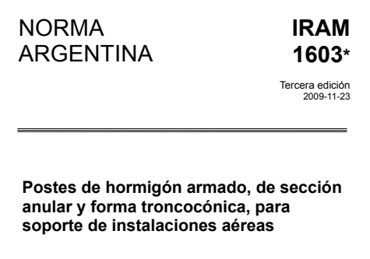
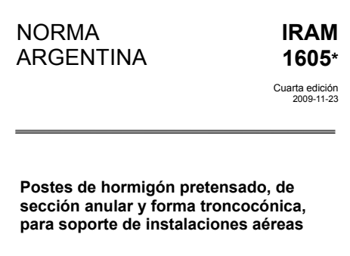
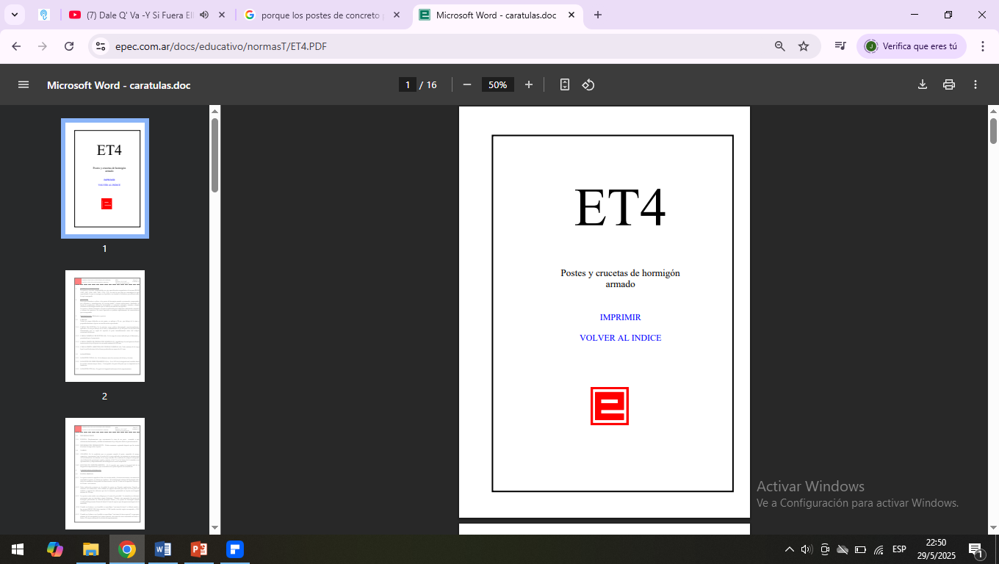
NORMAS DE FABRICACION
PARA POSTE DE HORMIGON
ARMADO
PARA POSTE DE HORMIGON
PRETENSADO
ESPECIFICACION TECNICA
N°4 DE LA EPEC PARA LA
PROV DE CORDOBA

Slide 3
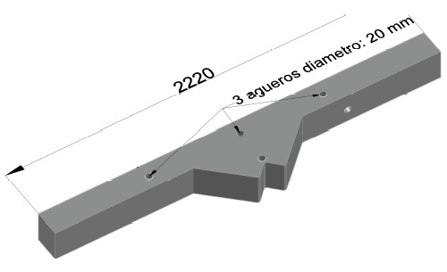
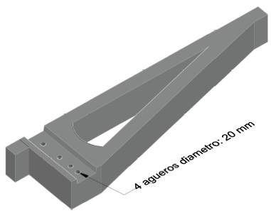
ACCESORIOS DE MONTAJE EN SECO
CRUCETA
MENSULA

Slide 4

CARACTERISTICAS
CRUCETA DE MONTAJE EN SECO
CRUCETA TRADICIONAL
PESO: 95 KG
TIEMPO DE MONTAJE EN POSTE 1HS
48% MAS ECONOMICA
PESO: 200 KG
TIEMPO DE MONTAJE EN POSTE 15 DIAS
COSTO MAS ELEVADO

Slide 5
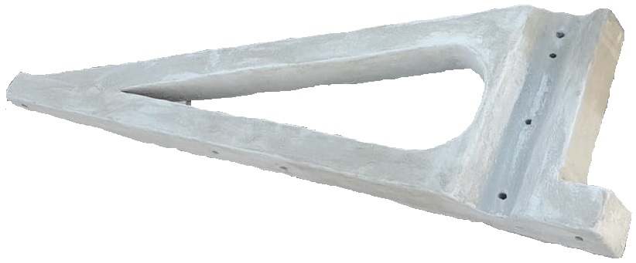
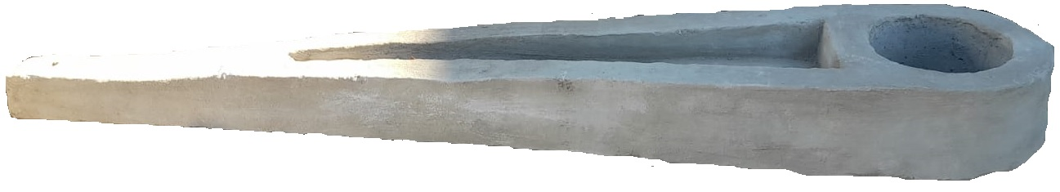
CARACTERISTICAS
MENSULA DE MONTAJE EN SECO
MENSULA TRADICIONAL
PESO: 180 KG
TIEMPO DE MONTAJE EN POSTE 1HS
31% MAS ECONOMICO
PESO: 200 KG
TIEMPO DE MONTAJE EN POSTE 15 DIAS
COSTO MAS ELEVADO

Slide 6
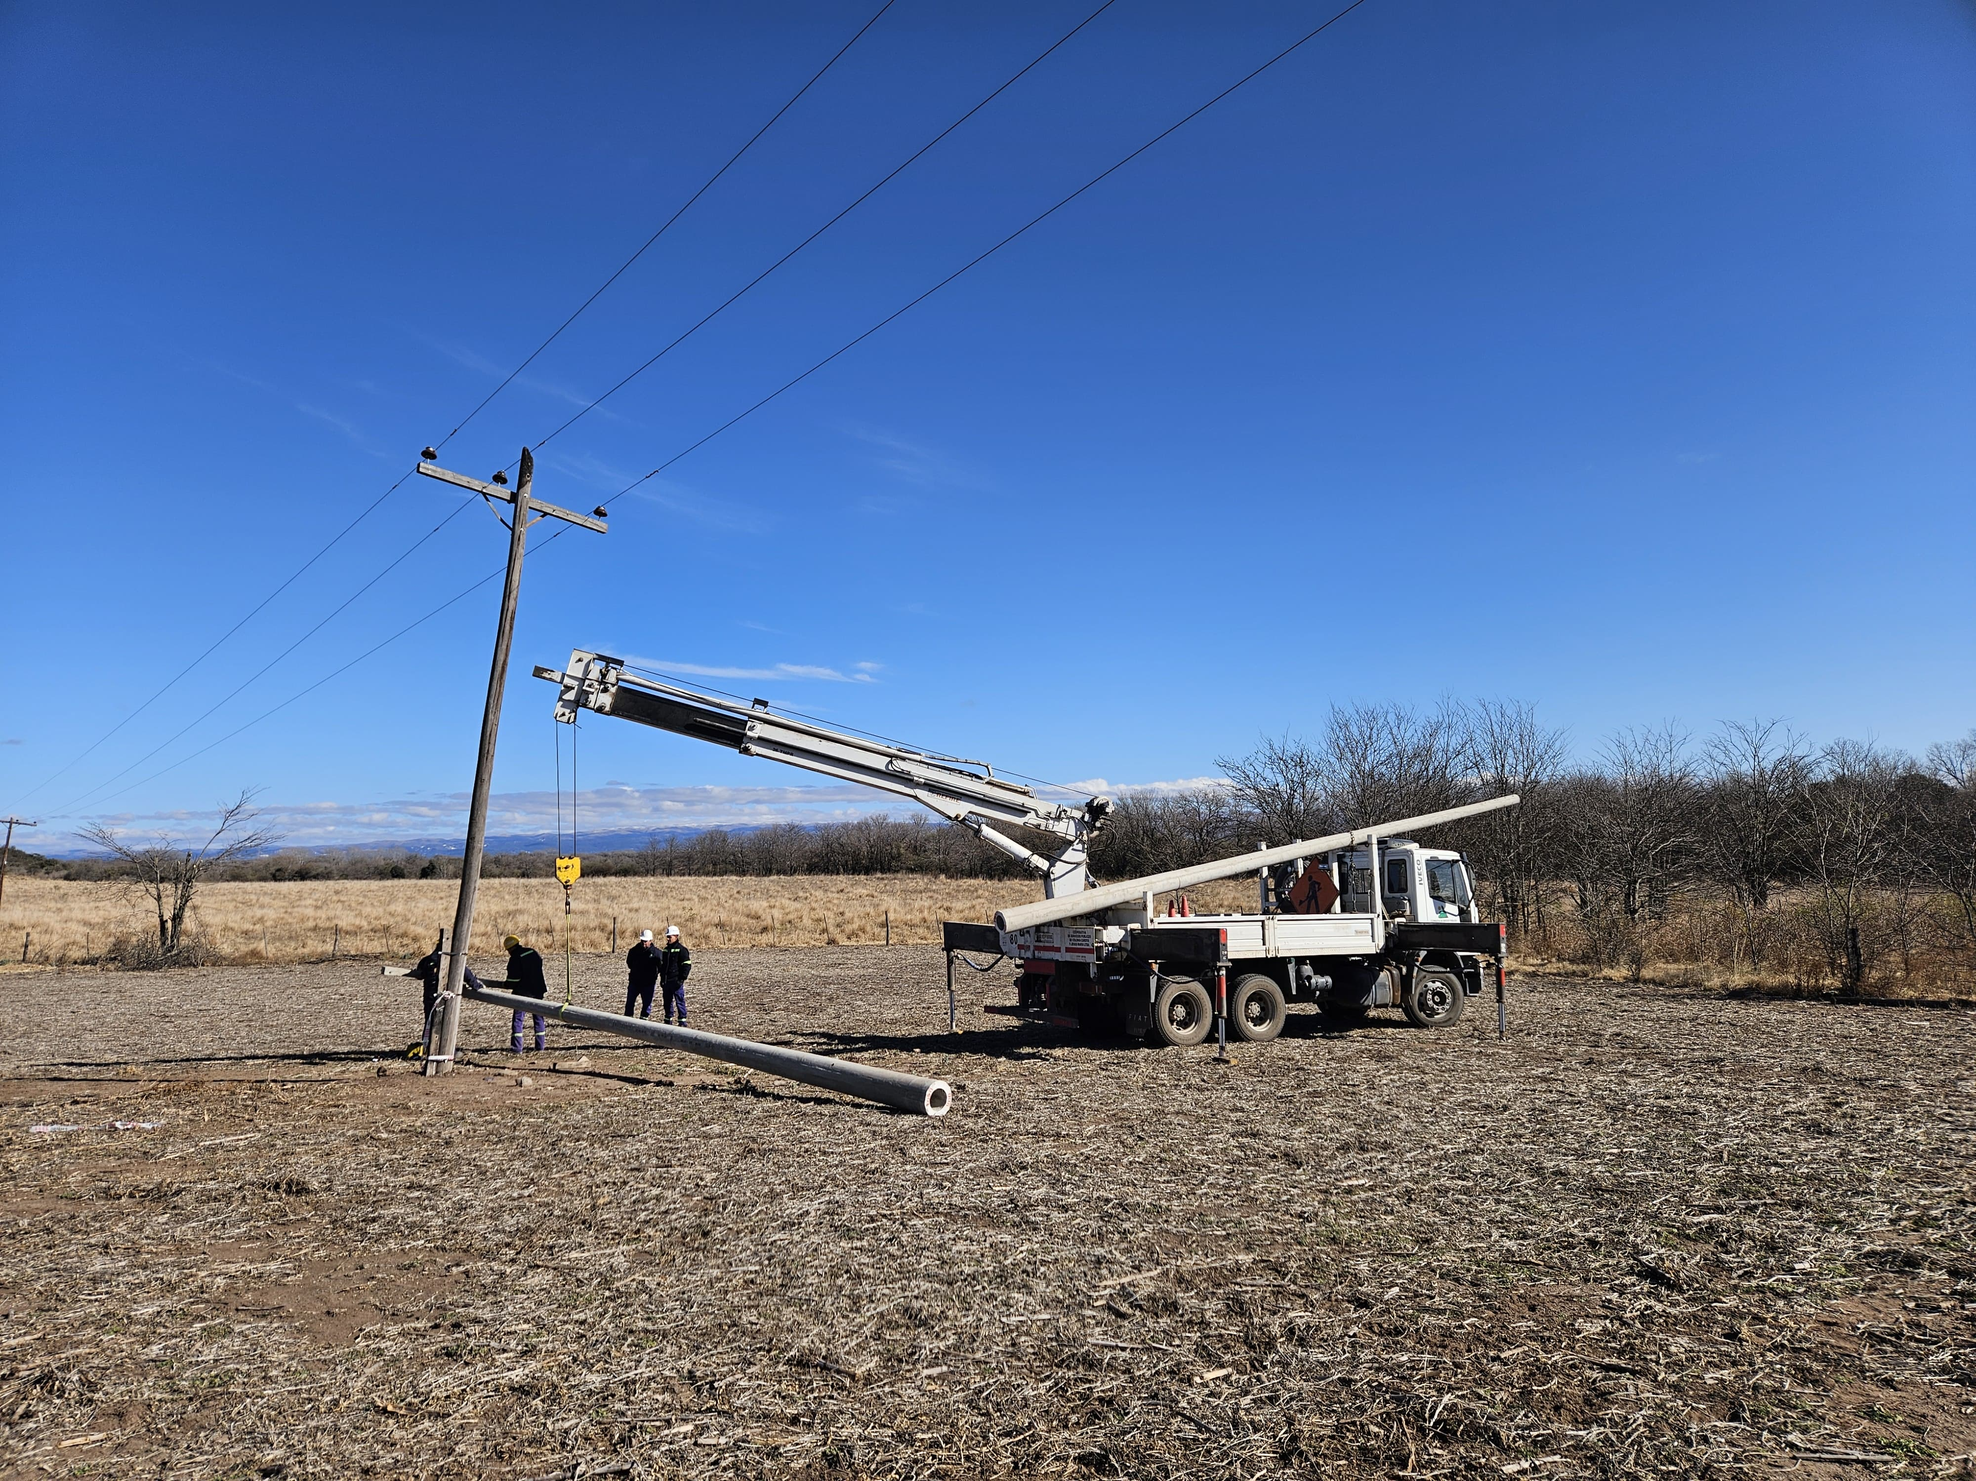
MANTENIMIENTO DE LINEA 13,2 KV

Slide 7
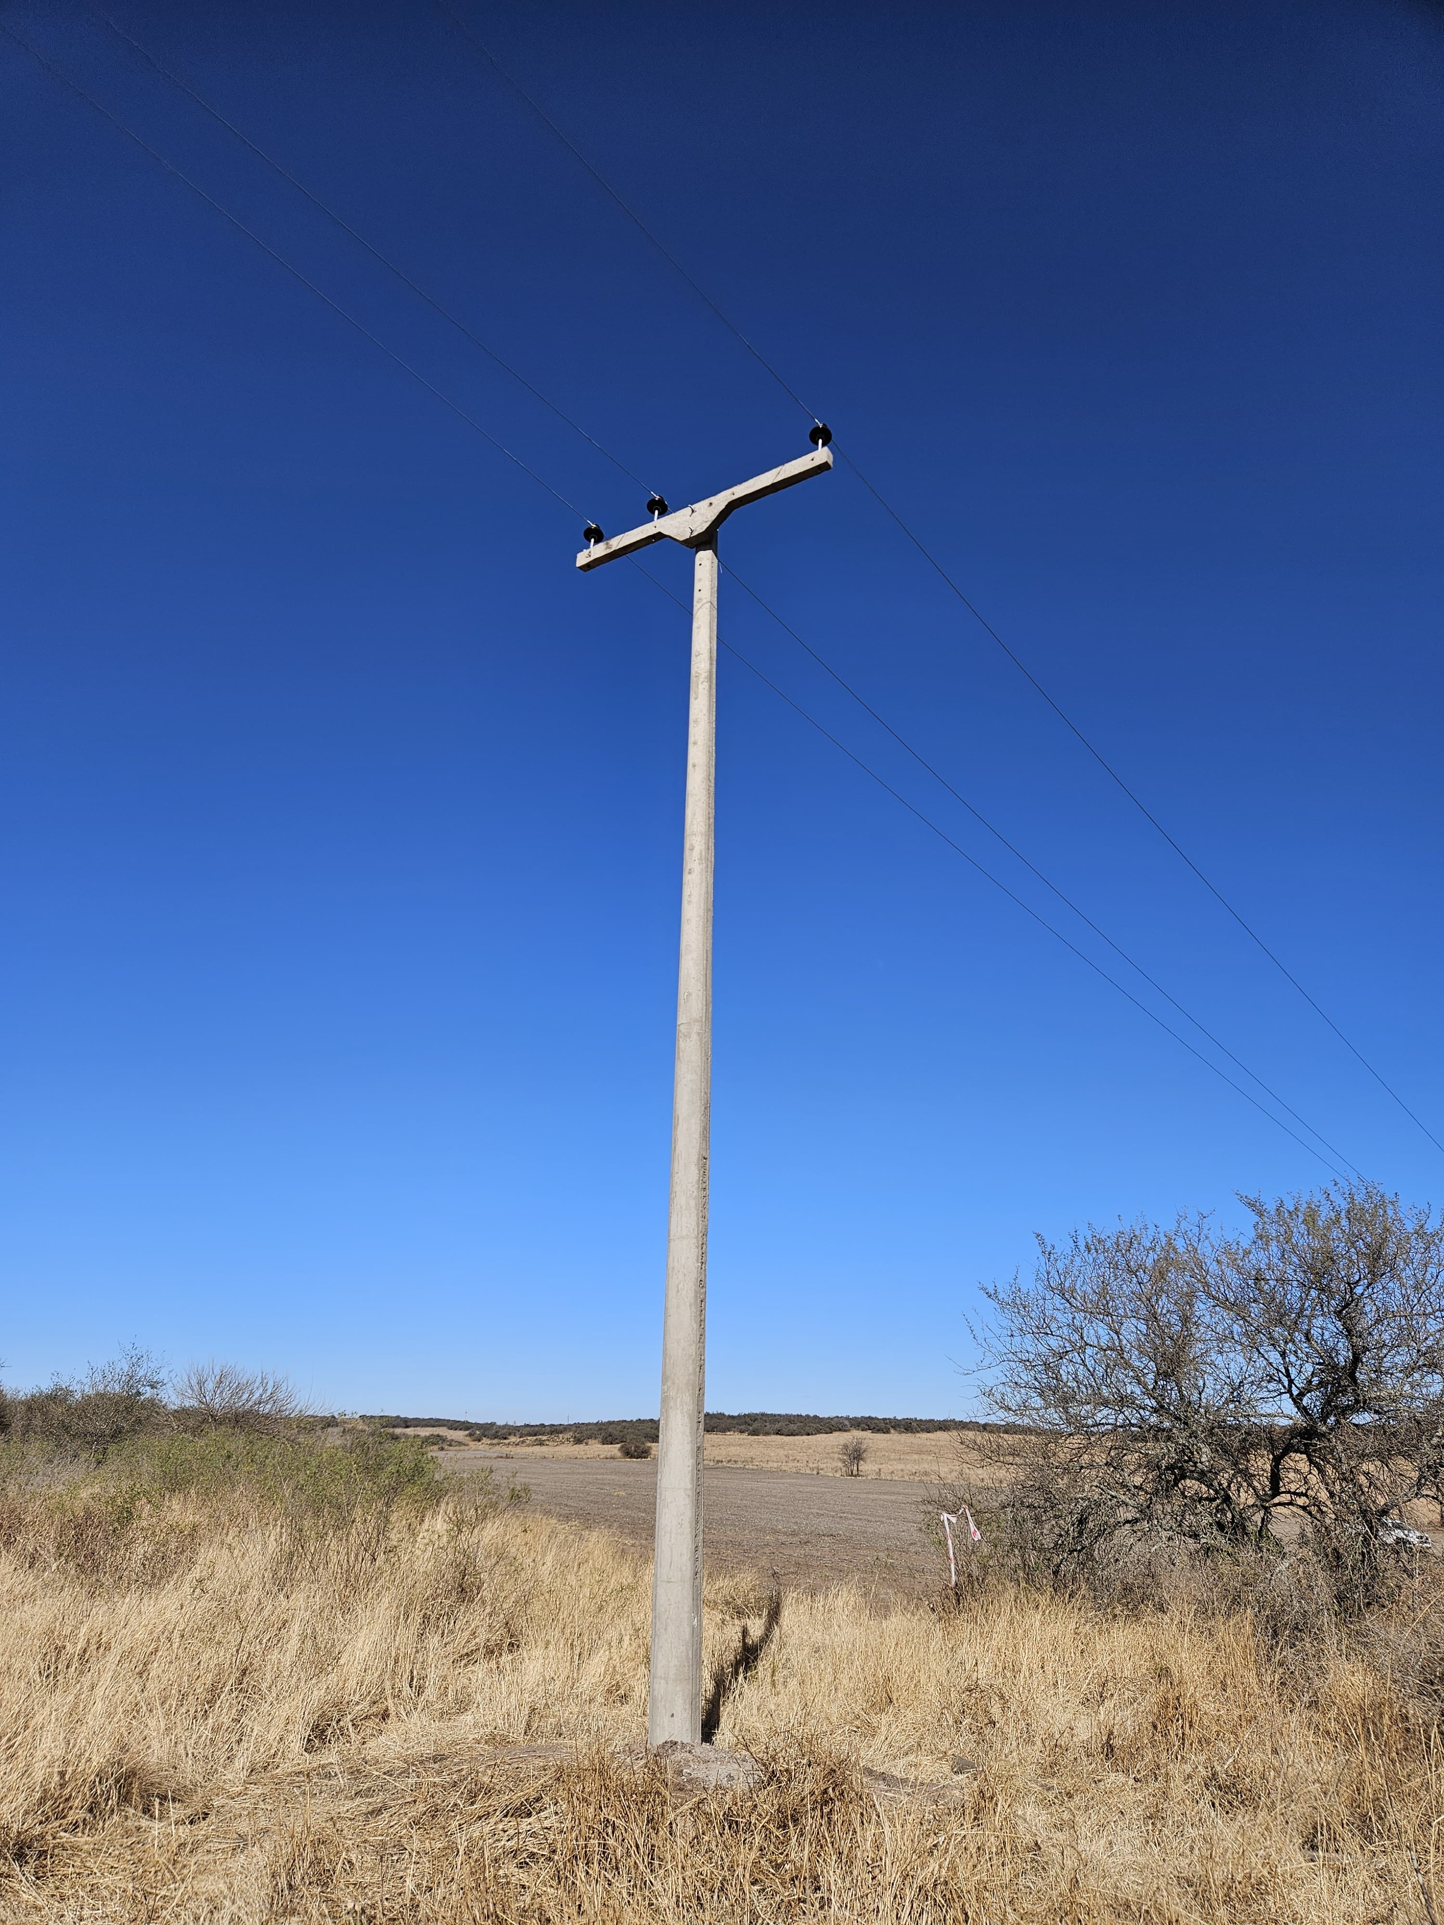
MANTENIMIENTO DE LINEA 13,2 KV

